Slide 1
www.polleverywhere.com
Ing. Taťána Vejtasová

Slide 2
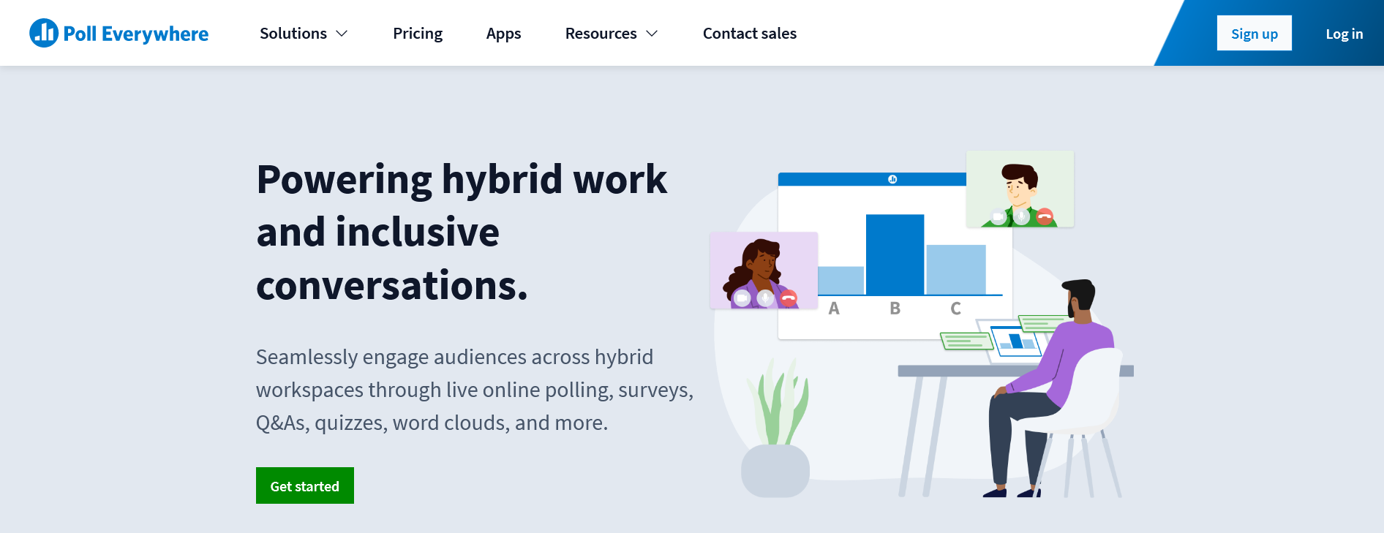
Registrace - www.polleverywhere.com
Pomocí emailu nebo google účtu
V základní verzi prozatím zdarma
Žáci se nemusí přihlašovat – sdílení pomocí zadání odkazu

Slide 3
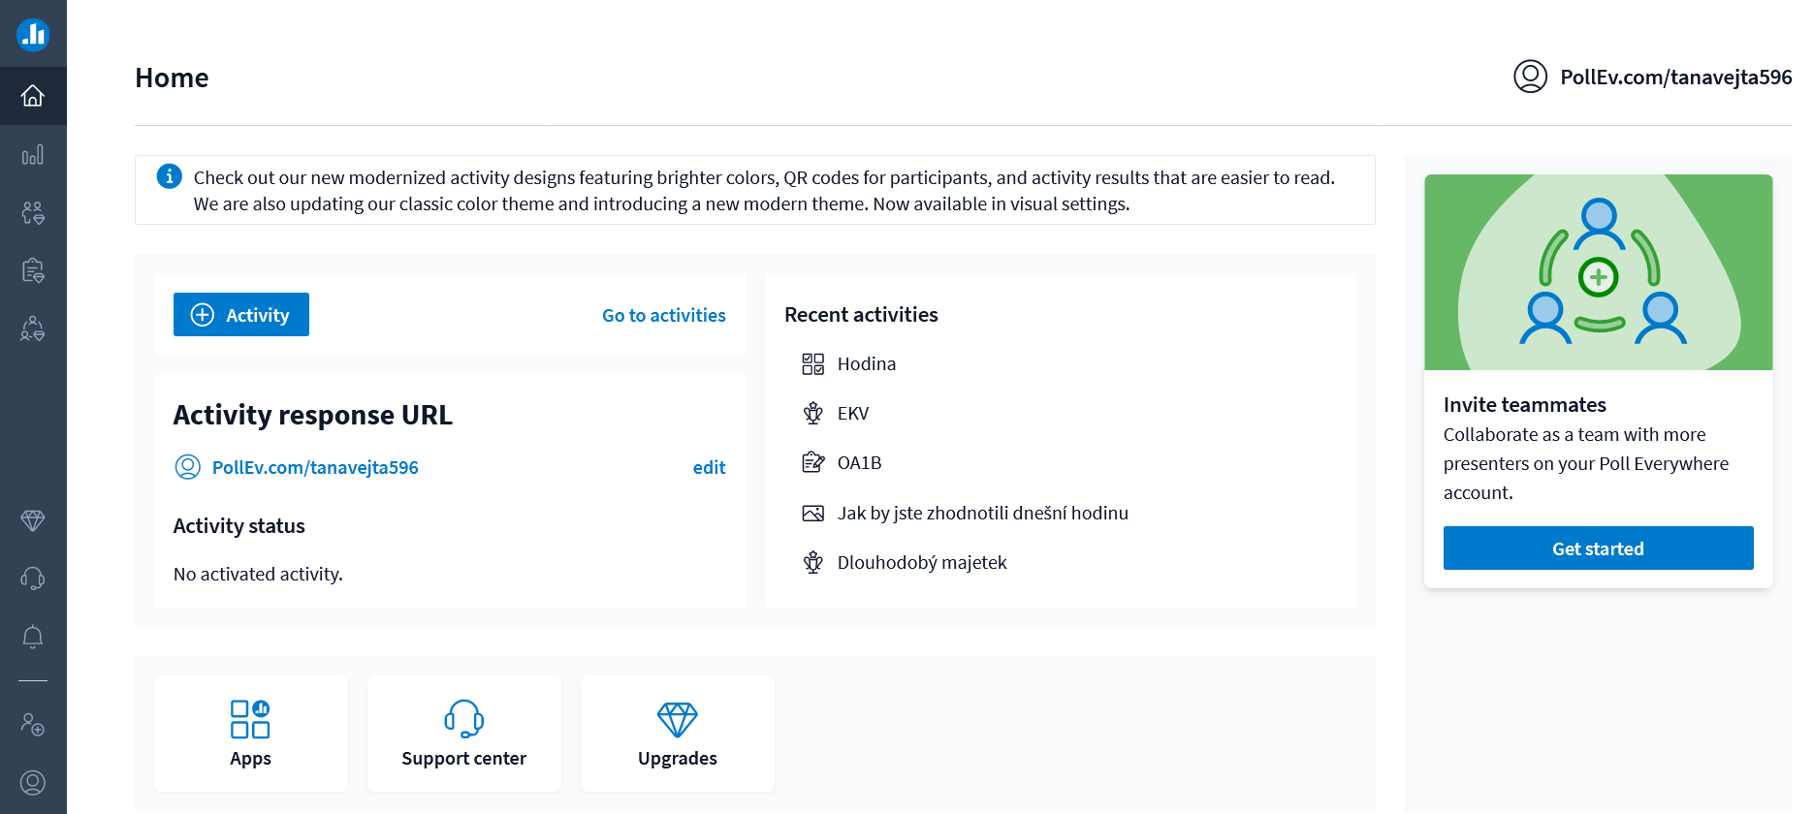
Přihlášení
Záložka Home
Záložka Activities

Slide 4
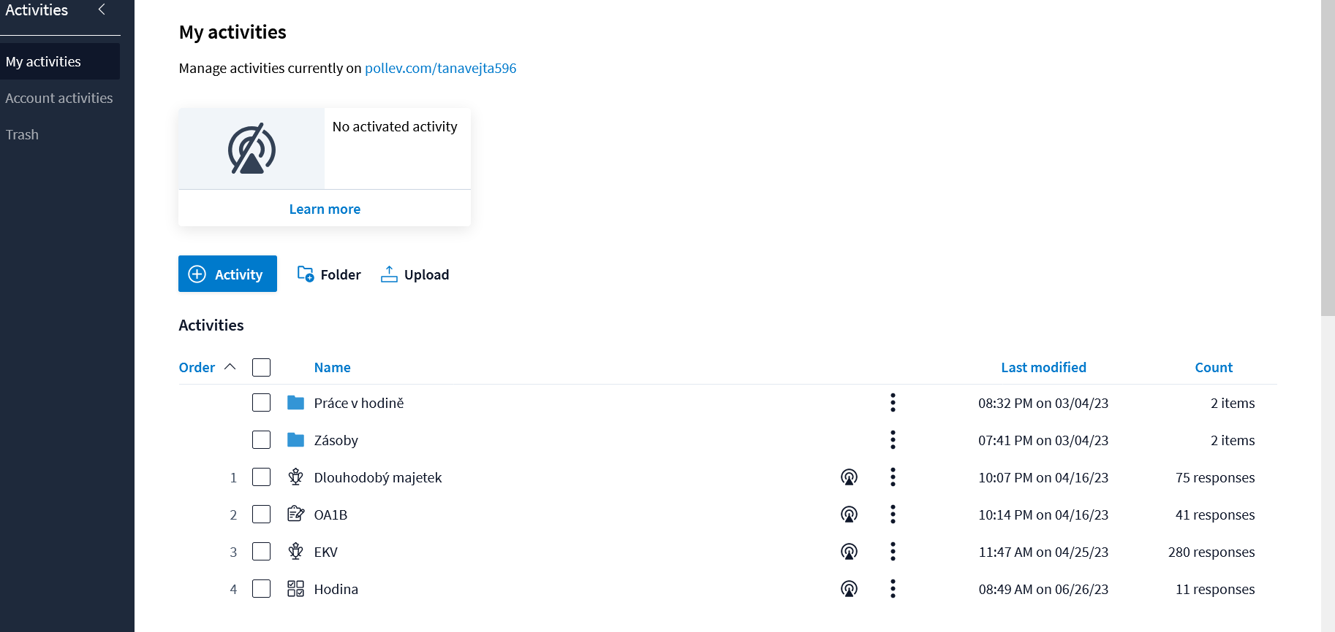
Activities
Záložka pro správu aktivit
Třídění aktivit do složek (při prezentaci se nám zobrazují jen aktivity z jedné složky, mezi nimi se posouváme tlačítky Next a Previous)

Slide 5
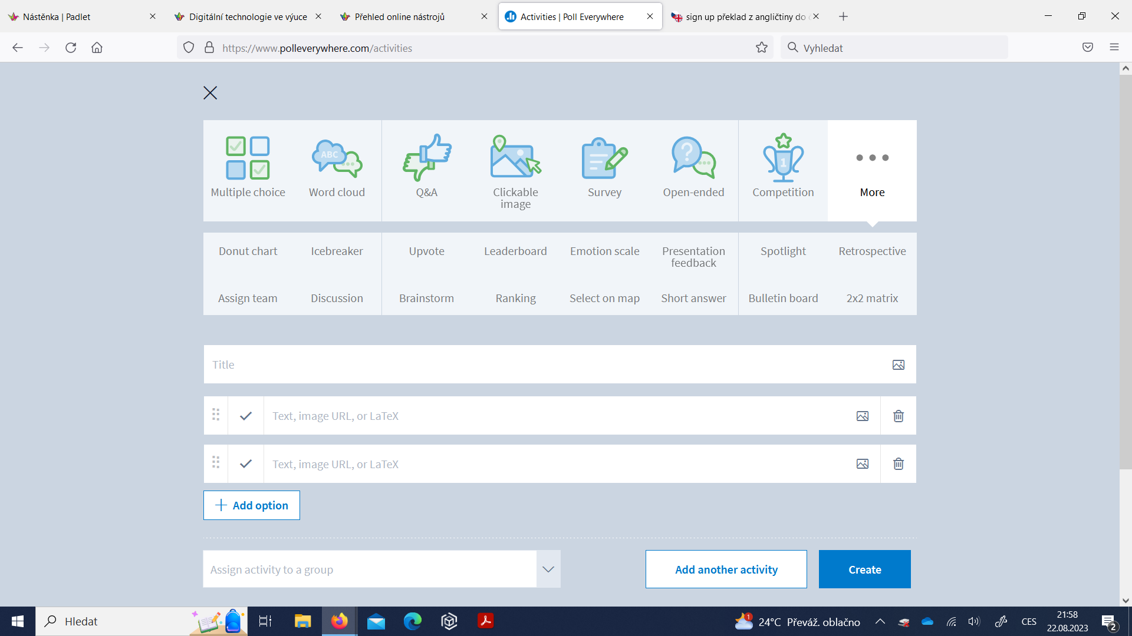
Aktivity

Slide 6
Aktivity
Multiple choice – klasický kvíz, výběr z odpovědí
Word cloud
  Zadáme pouze text otázky/pojem, případně vložíme ilustrační obrázek
  Uživatelé/žáci zapisuje pomocí mobil. telefonu odpovědi, nejlépe jednoslovné
  Zadané odpovědi se zobrazují na prezentující stránce
  Čím častěji se slovo na stránce zobrazí, tím je více zvýrazněno

Slide 7
Aktivity
Q/A
  Zadání otázek na prezentujícího
  Využití např. na závěr prezentace
Clickable image
  Zapíšeme název otázky a tlačítkem upload your image nahrajeme vlastní obrázek, popř. vybereme z nabízených
  emotikony, slepá mapa atd.
  Účastníci zadávají odpovědi do obrázku – při prezentaci se zobrazuje přímo výsledek (četnost)

Slide 8
Aktivity
Open ended
  Umožňuje písemné odpovědi s možnosti zvolení následné vizualizace (word cloud, text wall (seřazení), spotlight (rolování))
Survey
  Např. pro potřeby provedení průzkumu ve třídě, hlasování, hodnocení hodiny

Slide 9
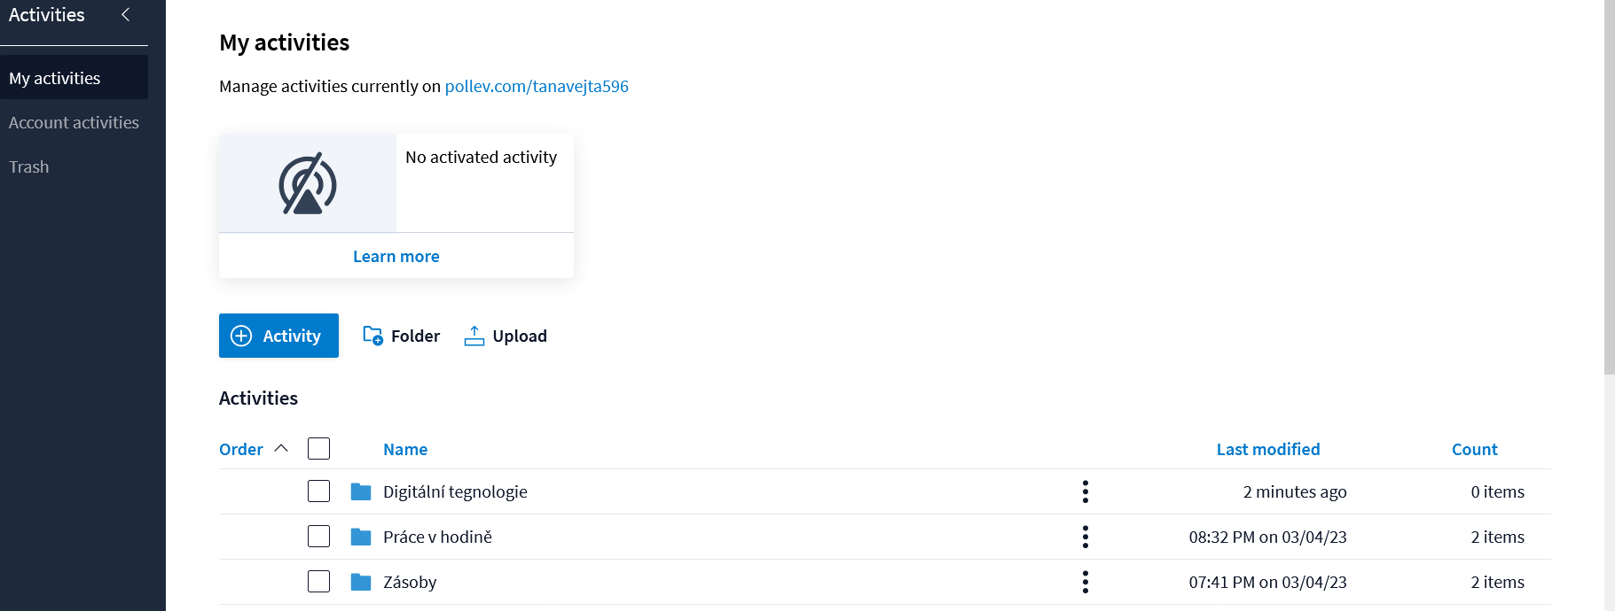
Vytvoření aktivity
Nejdříve si vytvoříme novou složku
Po jejím zadání vytváříme v této složce jednotlivé aktivity, které budeme chtít prezentovat v jedné prezentaci

Slide 10
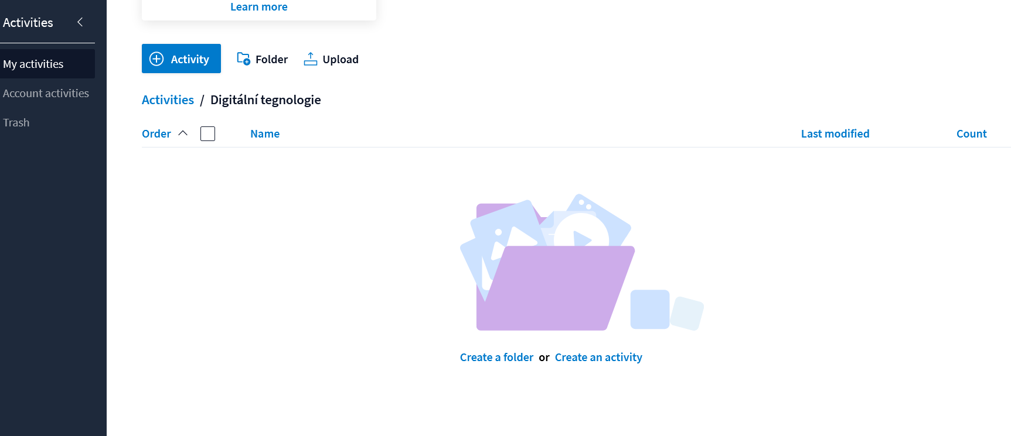
Vytvoření aktivity
- Vytvoření nové aktivity

Slide 11
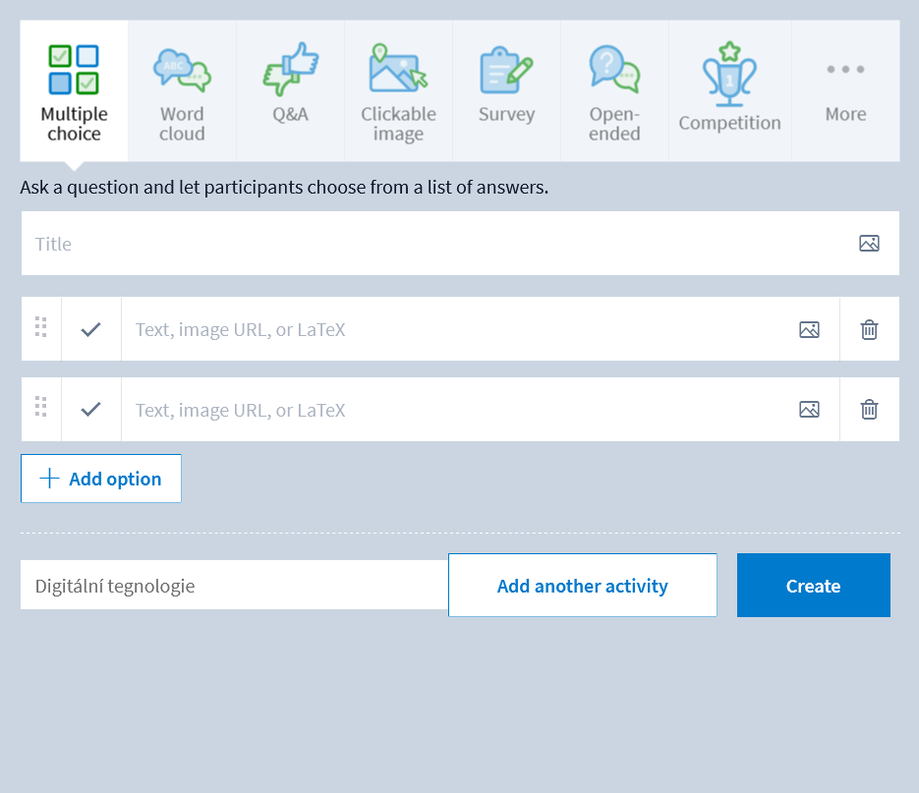
Multiple choice
Multiple choice využití:
kvíz s výběrem z odpovědí
hlasování

Slide 12
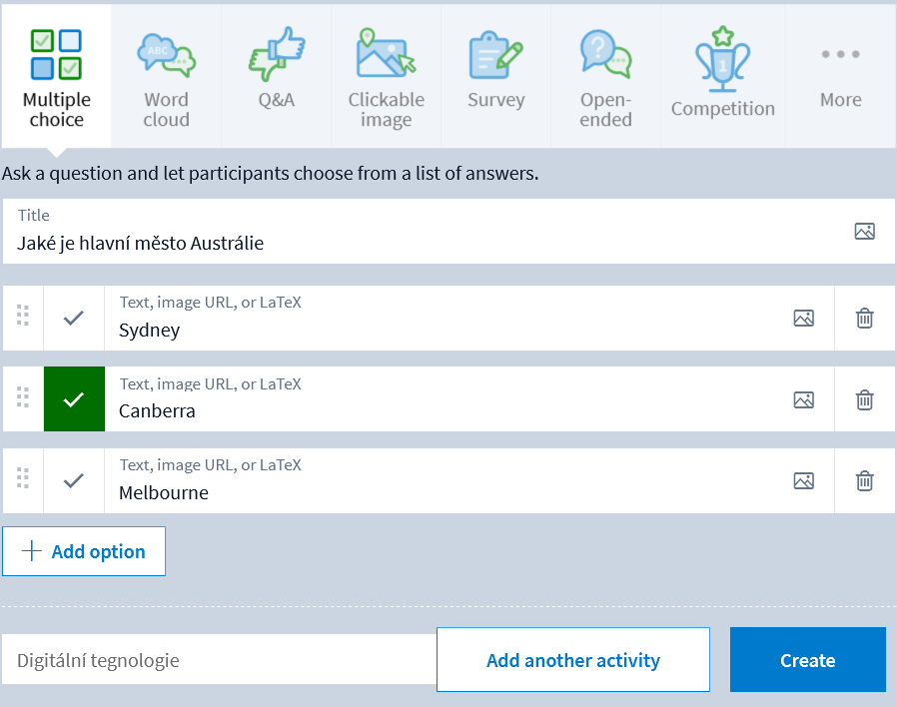
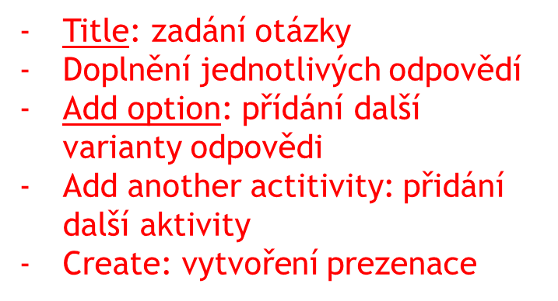
Multiple choice

Slide 13
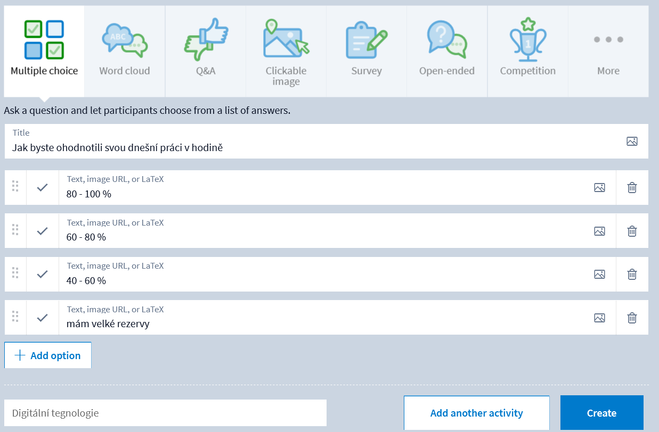
Multiple choice
Využití Multiple choice pro hlasování
Ve výběru odpovědí nezadáváme správnou odpověď
Výsledek hlasování pak je znázorněn při prezentaci

Slide 14
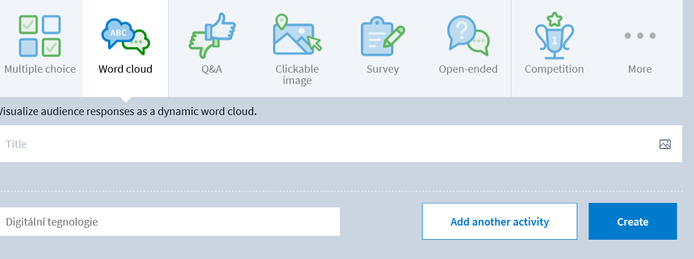
Word cloud
Zde zadáme téma/pojem/otázku

Slide 15
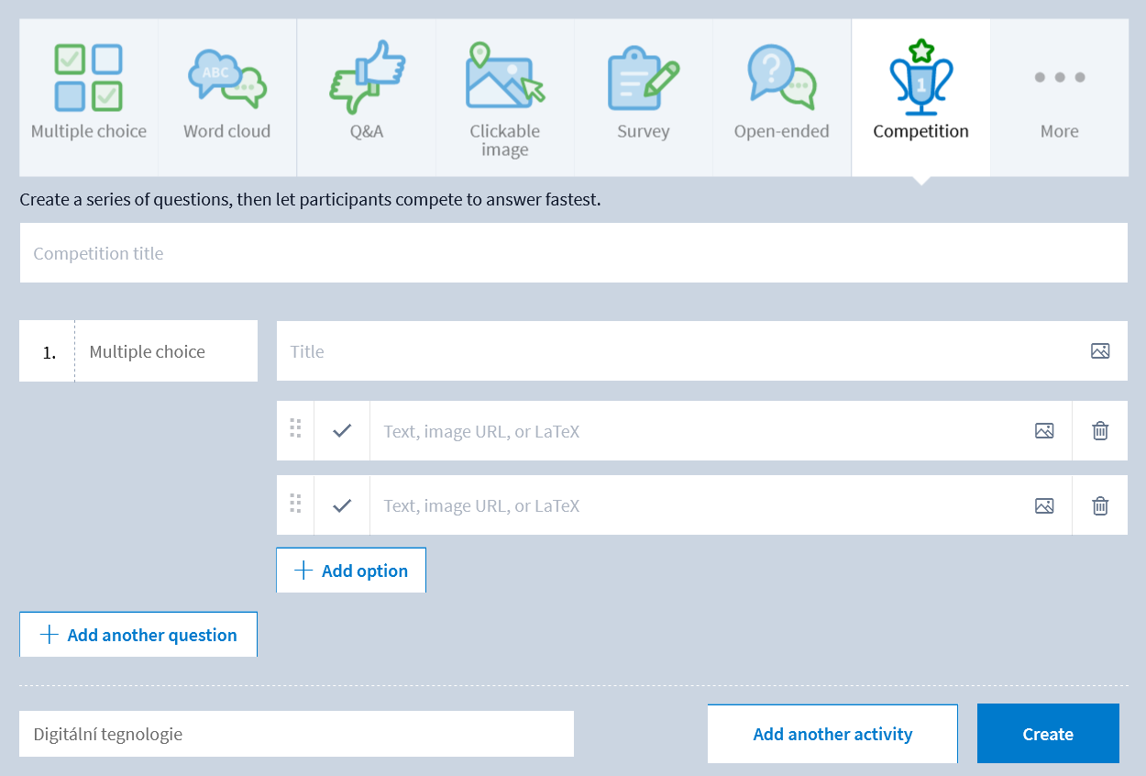
Competition
Název soutěže
Otázka
Varianty odpovědí
Přidání další otázky

Slide 16
Hlasování
žáci si na svých mobilních telefonech přejdou na Váš profil, který má vždy tvar pollev.com/unikatnitext (většinou název Vašeho účtu)
pollev.com/tanavejta596
Žáci se mohou dobrovolně přihlásit svým jménem nebo přeskočit tuto část
Pak už jen hlasují

